Slide 1
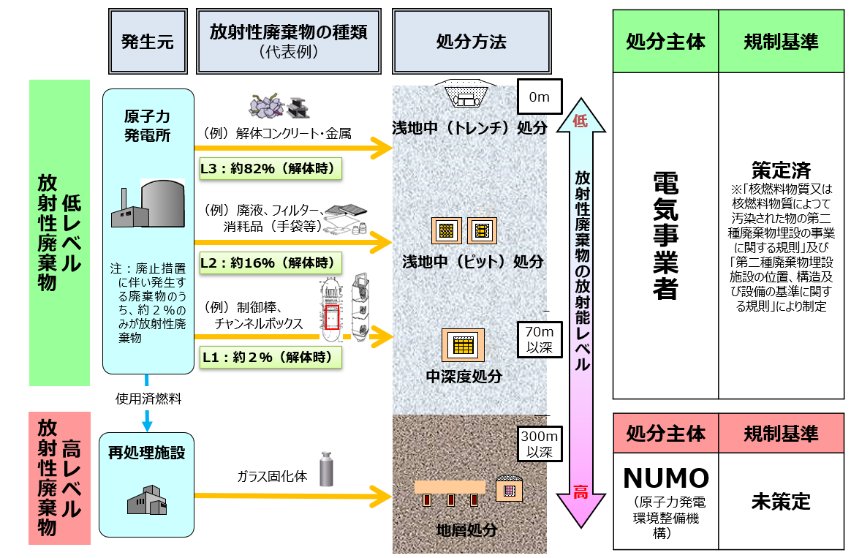
Notes:
資料：経済産業省作成

